Slide 1

PROJET INDIVIDUEL :
Landing page ayant pour but de vendre le stylo ci-dessous

Slide 2
1) Réalisation de la landing page
2) La partie HTML/CSS
3) Qualité de la page web

Slide 3
Présentation de la maquette

Slide 4


1) Réalisation de la landing page
1.1 Les éléments de la maquette
Le Logo
Police « Italianno »
Charte graphique du logo inspiré par Spotify
Couleur verte :
faire ressortir le logo

Slide 5
1) Réalisation de la landing page
1.1 Les éléments de la maquette
Le Logo
Pourquoi PeneZ ?

Slide 6
1) Réalisation de la landing page
1.1 Les éléments de la maquette
Le Logo
PeneZ
Pen
Zen

Slide 7

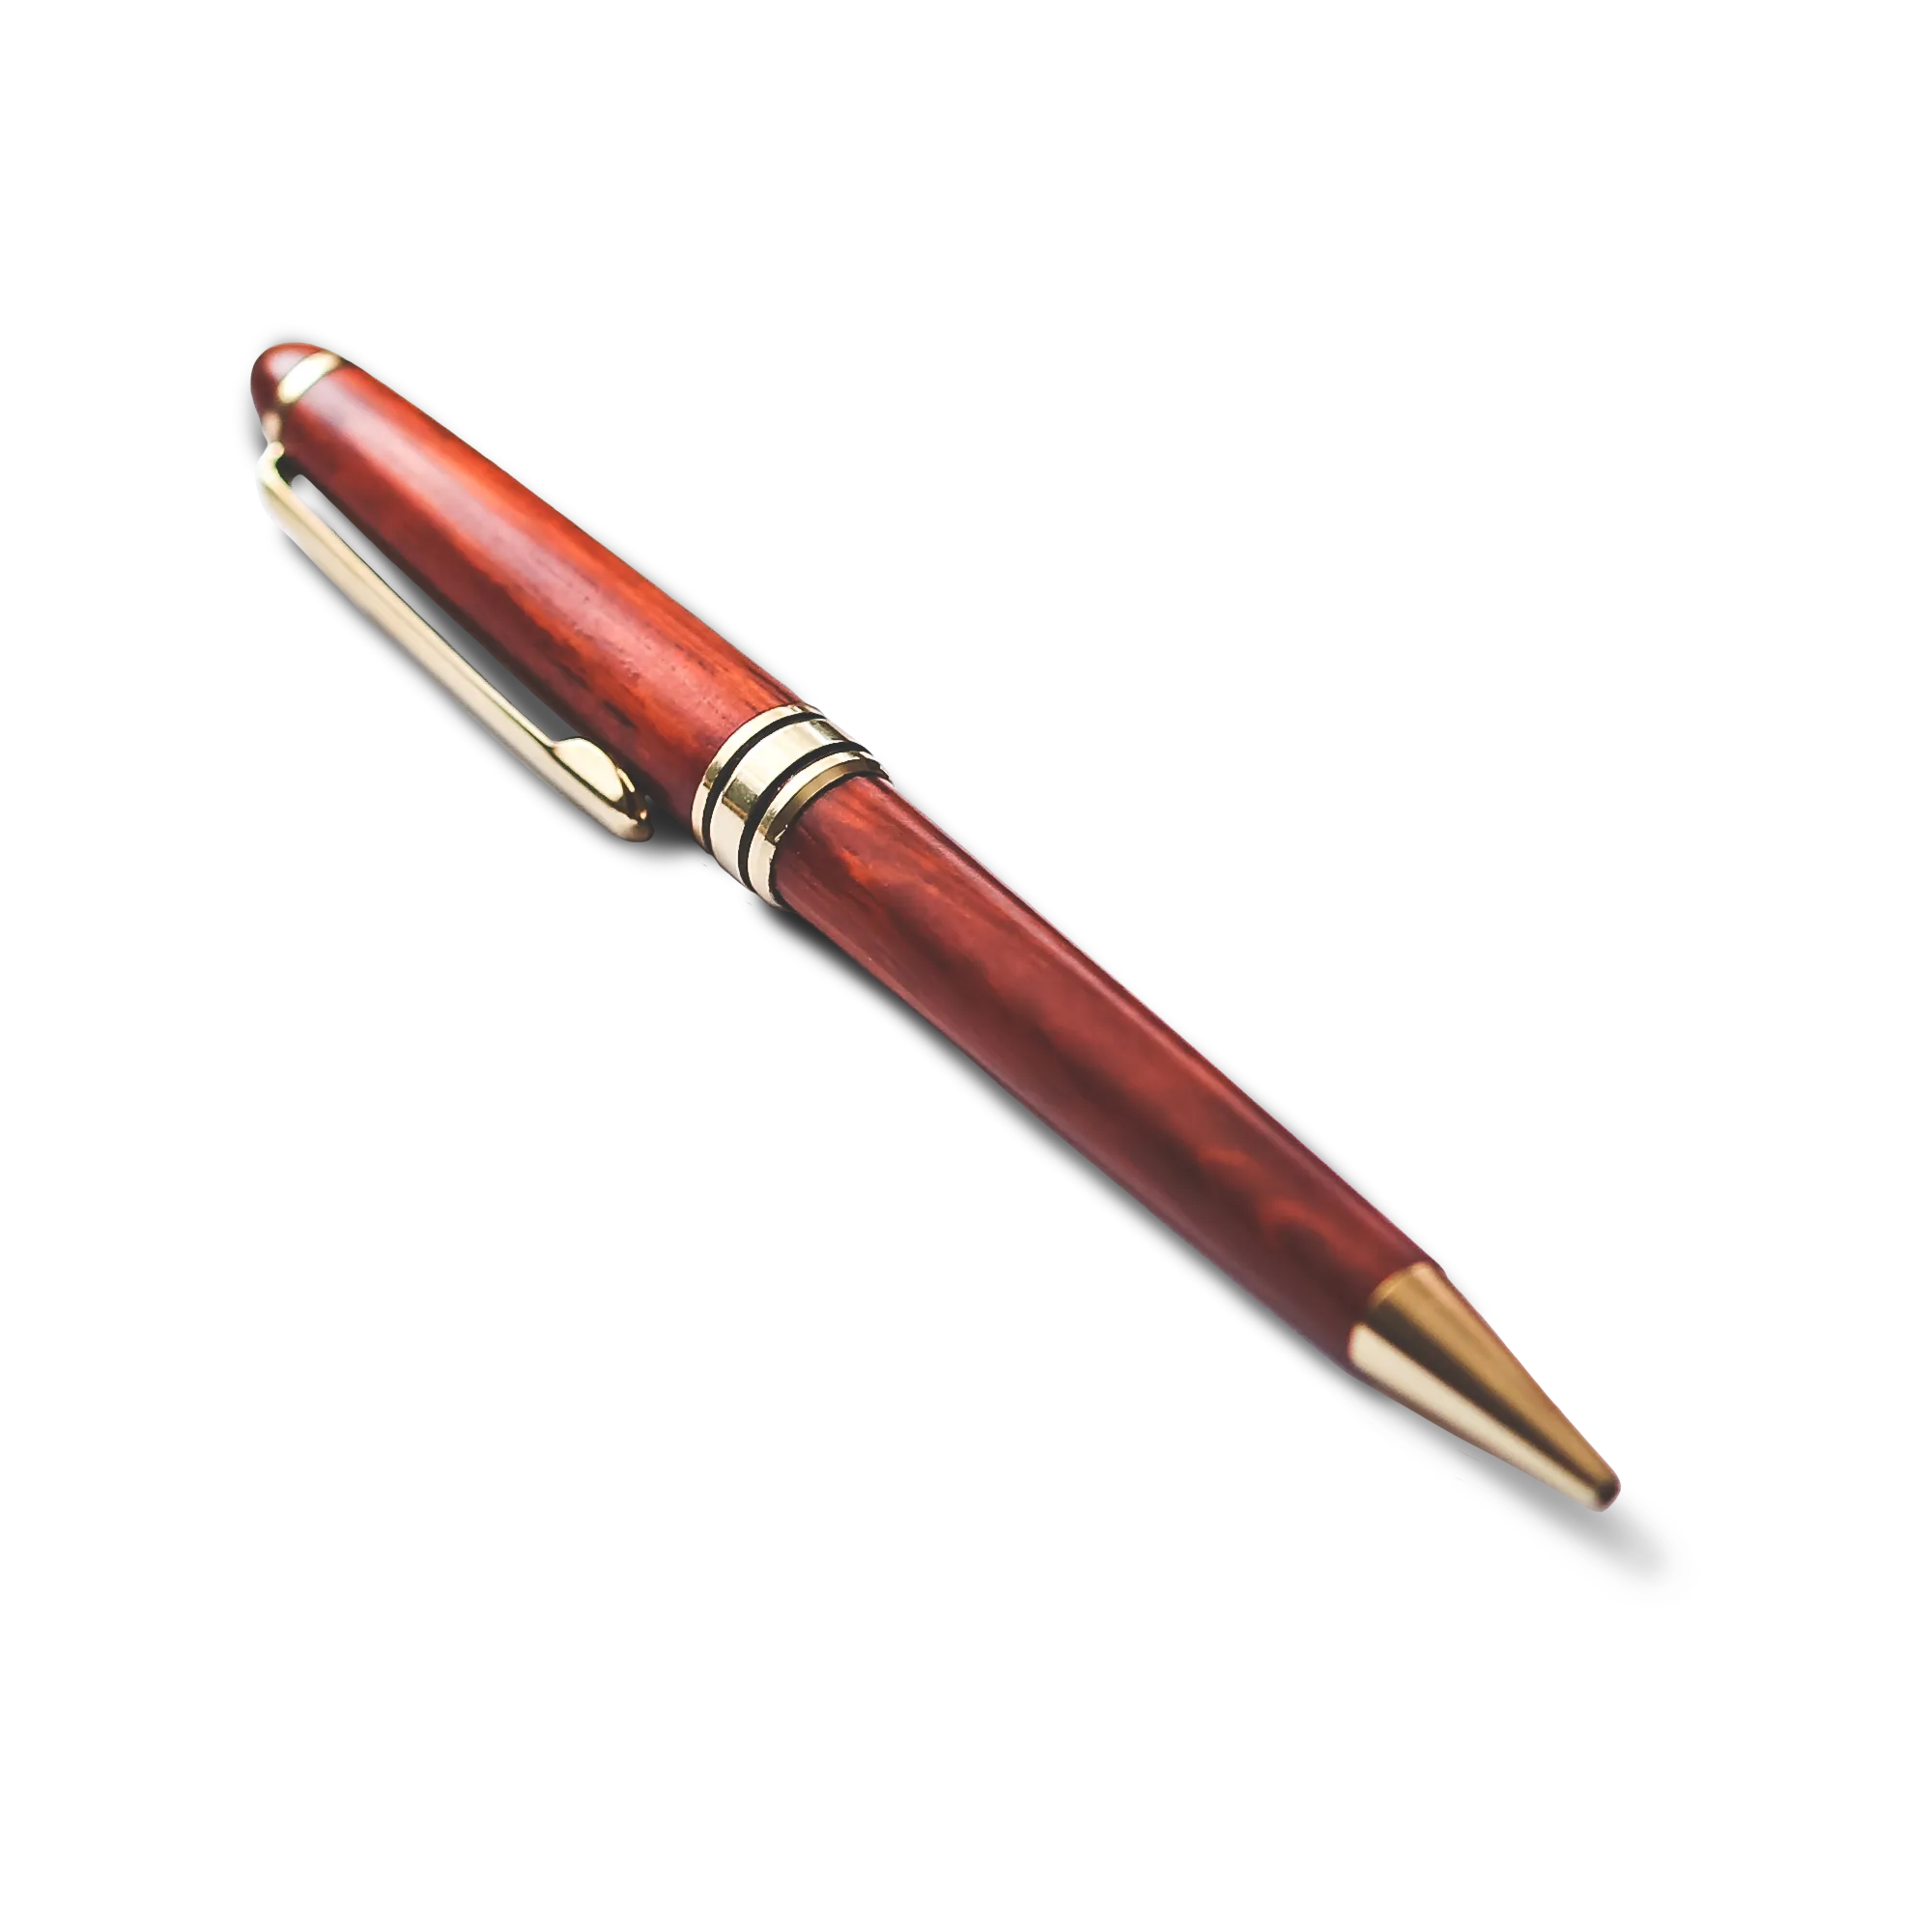







1) Réalisation de la landing page
1.1 Les éléments de la maquette
Les images
background
Stylo
icônes
Images avis

Slide 8
1) Réalisation de la landing page
1.2 L’optimisation pour le web
Toutes les images/icônes sont sous format webp et svg pour garantir une performance optimisé.

Slide 9
1) Réalisation de la landing page
1.2 L’optimisation pour le web
Quelques chiffres :
Les images/icônes de la page font un total de :

